Slide 1
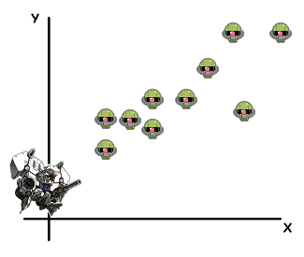
ML Linear Regression
在一堆資料中找到一條直線能夠最符合這些資料的分佈，舉個例子，下圖當你是鋼彈的駕駛員，雷達上敵軍薩克分佈是這個樣子，如果你想成為ACE的駕駛員，試問你的光束炮的方向會如何選擇。

Slide 2
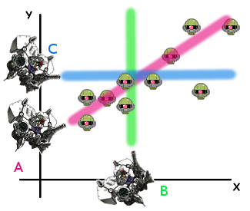
ML Linear Regression
應該會選A吧！一次可起擊墜7台，選其他的應該只能當雜魚，回家洗洗睡比較實在。所以線性回歸的功能就是在找出最能夠符合資料分佈的"直線"，為什麼特別強調直線呢？因為就叫線性回歸嘛。

Slide 3
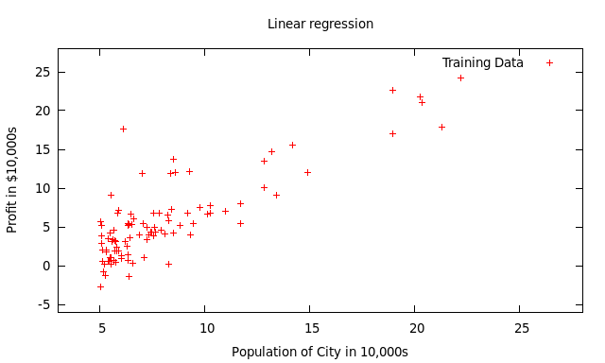
ML Linear Regression
直接拿coursera的ML課程習題講解，下圖的數據是每一家餐廳在多少人口的城市下所賺到的收益。但資料並沒有很完全，接下來就是我們的工作了，我們要"預測"原始資料上沒有的人口數的城市能夠賺多少

Slide 4



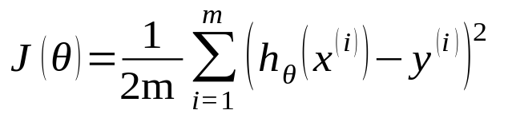
Hypothesis & Cost Function
我們要做的是就是找出一條直線能夠最符合這些數據，在機器學習中定義為假設
函數hypothesis： 其中x在ML當中統稱為特徵(feature)在此
範例就是指人口數，而 就是輸出（預期所賺得獲利），而 必須經過一些
運算求得。
要如何求出 呢？先來說明一個叫代價函數(cost function)，字面上的意思是說
要想得到某樣東西，是希望代價高還是低，一般腦子沒浸水的應該都希望花費的
代價越少越好，不要跟我說no free launch，去玩沙吧:-(
公式： m為有多少筆資料
我們藉由這項標準來判斷我們求得的假設函數是否有符合原始資料分佈，讓每筆
預測的資料和原始資料相減平方加總，得到的數直越小代表我們預測的越準確。

Slide 5
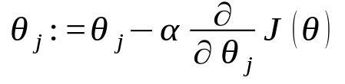

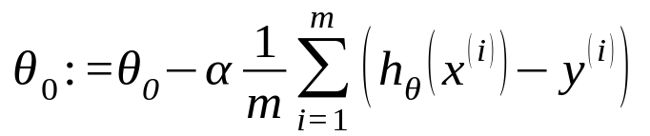
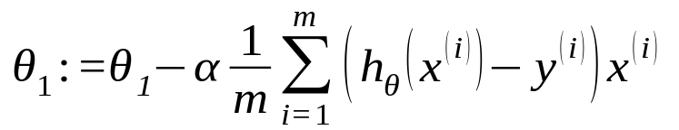

Gradient Descent
要如何找出 ，這邊ML(機器學習的縮寫）使用梯度下降法(gradient descent)來求得最佳解。
公式：Repeat {
}
一直重複執行到 收斂為止， 為收斂速度因子，以 套用就變成
Repeat {
}
＊請注意 的值是要同時更新，意思是說在算 時會用到 ，但是不能使用這次更
的值，必須 要是舊的值。

Slide 6



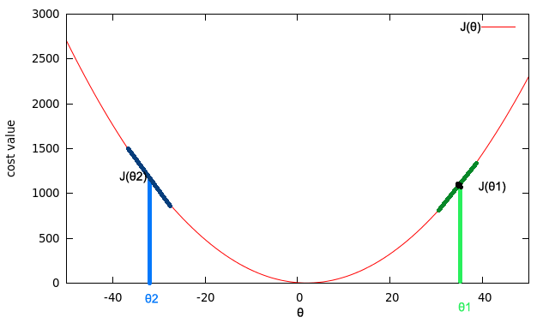
Gradient Descent
現在來看如何達到最小化cost function，我們先將 的 固定
為1，畫出cost function與 的關係圖，先給定 的初始值，這裡我分別用
表示兩次不同的初始狀態。根據 就是cost fun的斜
率，會發現從 開始每次執行梯度下降法會將 更新到越來越小，由於公式偏
微分項次在曲線右半部是>0的
        狀態所以 是以遞減的狀態更
        新，反之左半面則是遞增，差
        不多在2的地方是最小值，若
        還要繼續梯度的話則會在2的
        附近左右來回徘徊。

Slide 7
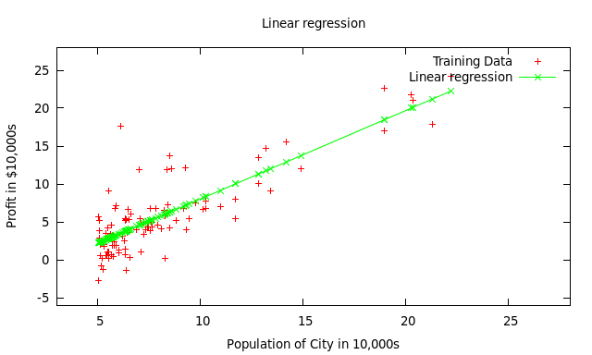
Gradient Descent
套用此人口數對應獲利的例子來看可得到的預測曲線為下圖綠色的直線，之後就可以根據我們推測的曲線預測出在都多少人口的城市能夠獲利多少。

Slide 8
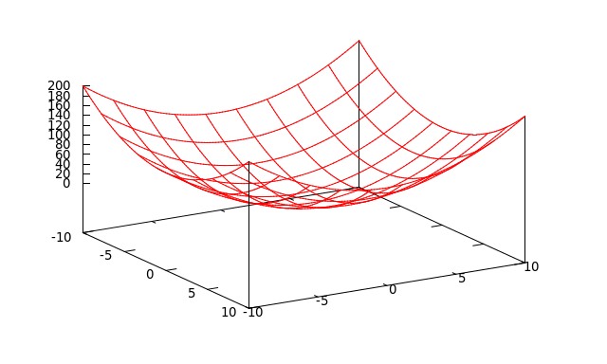
Linear Regression Cost Function
Linear regression cost function保證是一bowl shape的函數，所以一定有全域最佳解（global solution)。

Slide 9
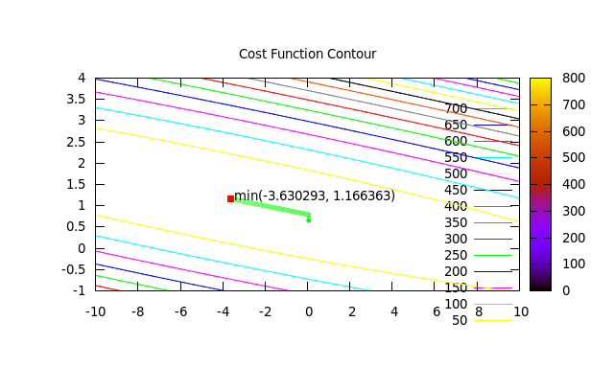
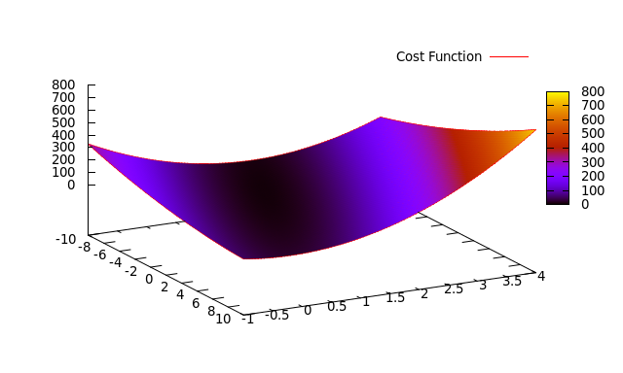
Cost Function Contour
具體來說此範例所得到的cost function圖形如下，右圖是他的2D等高線投影圖，綠色的點是每做一次梯度下降法所得到的cost value，最後可得到最小值

Slide 10

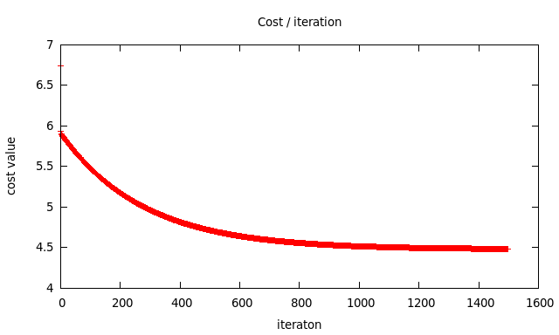
Gradient Descent iteration
前面有提到我們必須一直重複執行梯度下降法來求得min cost value，那需要迭代幾次才能夠得到我們想要的值，通常有兩種作法，一是觀察cost value差量是否小於一常數 但是通常這常數很難選擇，比較保險的方式是畫出cost value和迭代次數的關係圖來看。

Slide 11

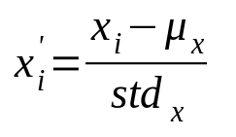
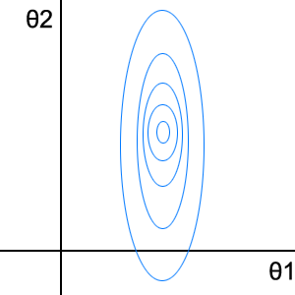
Feature Scale
有時我們選擇的特徵的值域落差太大，舉例來說我們要預估房子的價格，而我們取得的特徵分別為房間的個數和房子的面積，其取得的值面積為2104房間數為3，這樣畫出來的cost value對應 的圖形會是一個狹長的圖形，這樣收斂時間會上升，解決方式使用特徵縮放的方式將所有特徵改為zero mean，使落在 ，公式為

Slide 12
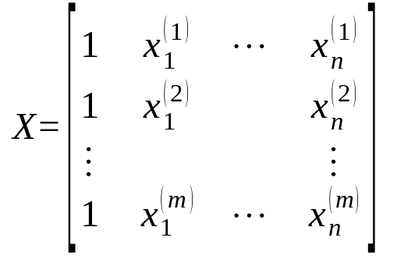
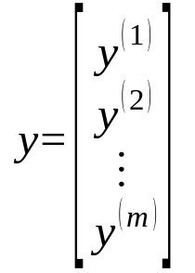
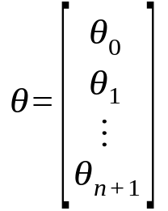


Normal equation to solve
我們能將這些算式向量化，這樣就可利用到矩陣方式運算
上述公式為線性代數公式，故不詳加討論

Slide 13
Gradient descent V.S Normal equation
Gradient descent | Normal equation
Need alpha | No need alpha
Feature scale | No need feature scale
Need iterations | No need iteration
Large features | Slow when feature is large
結論為當特徵數目小於10000時normal equation會比較好用。

Slide 14
Conclusion
線性回歸方式適用於資料分佈看起來能用一條直線來似合，這算是ML中較基礎的方法之一，接下來還會有更複雜的非線性演算法，但是有些基礎觀念是相同的。

